Slide 1
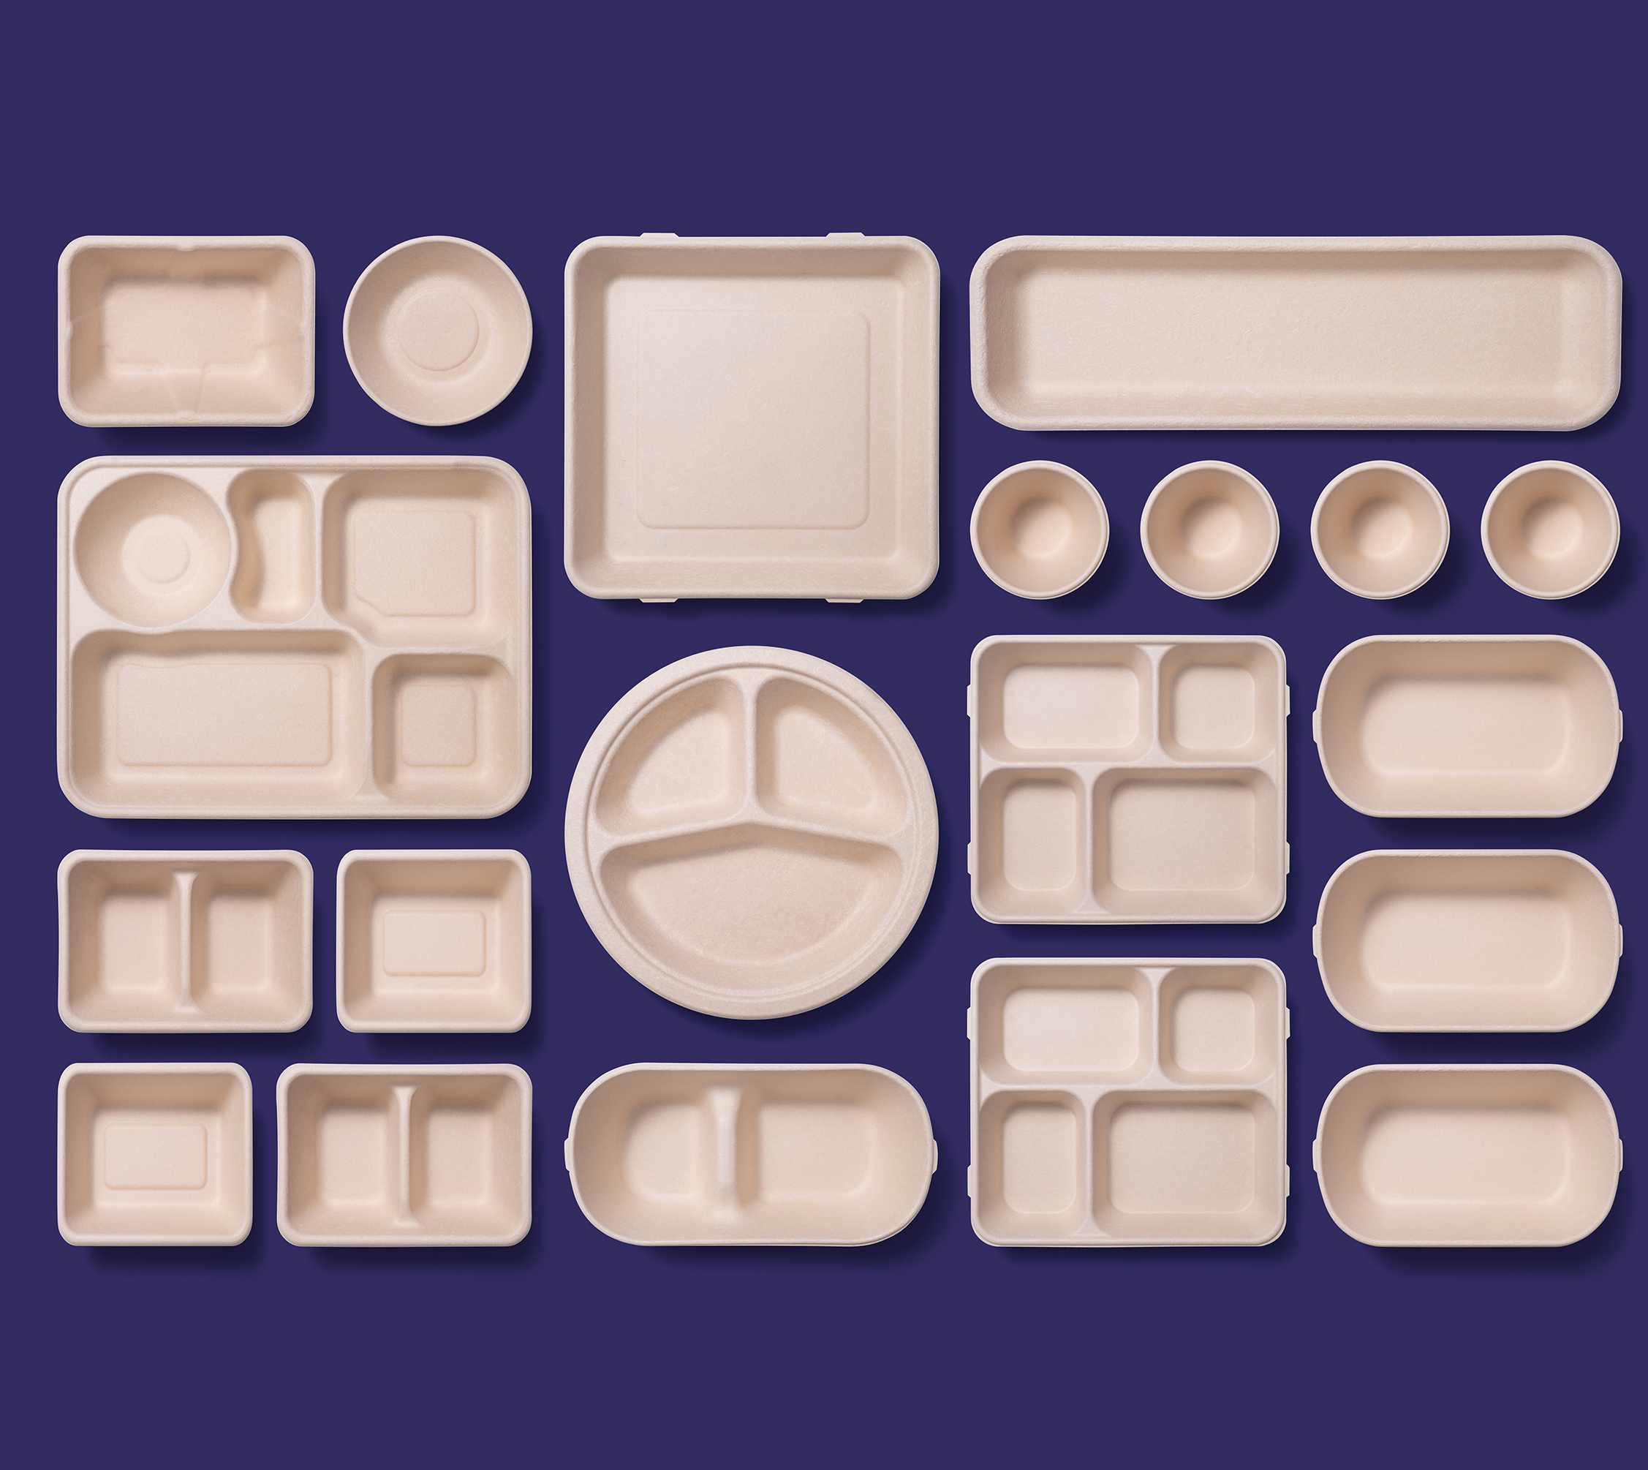
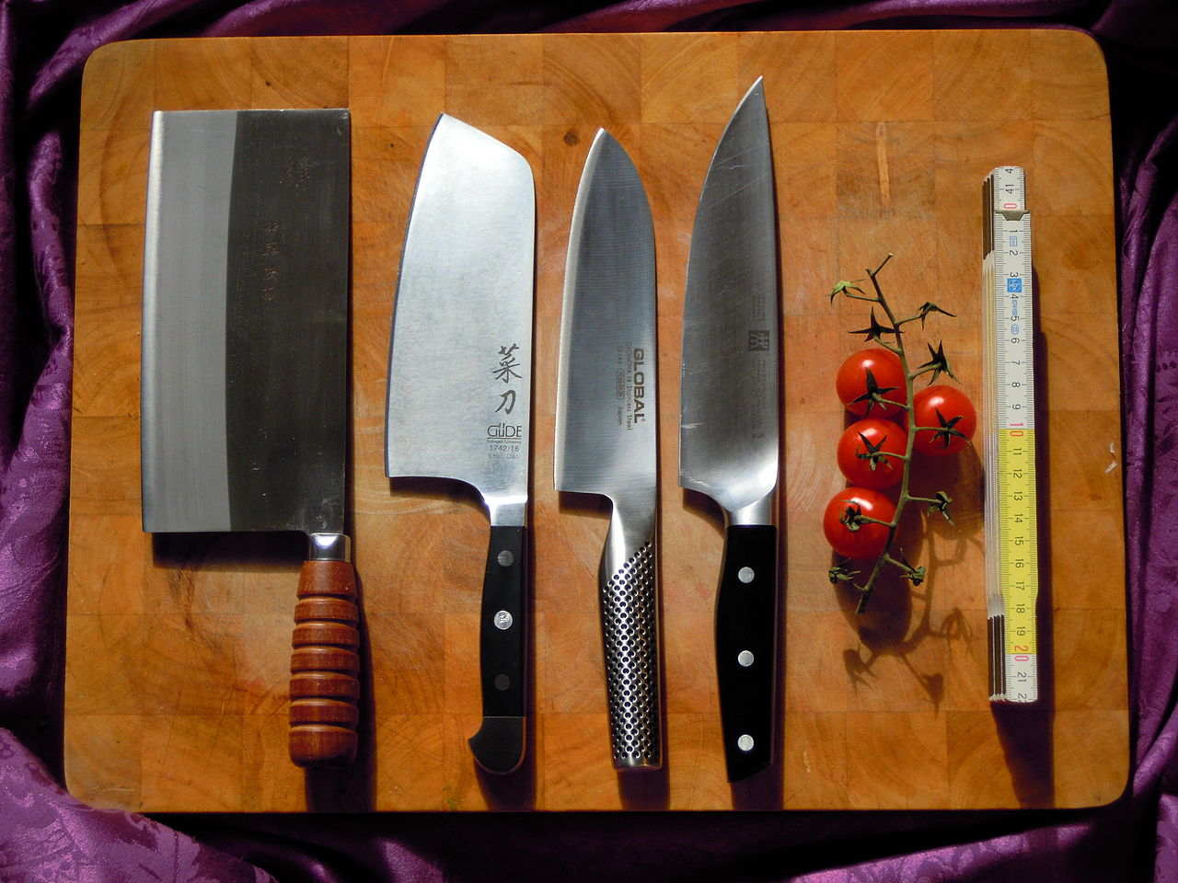
Food Service 102 (Back to Basics- Actualizado )
Constance Rudnicki MS, RDN, LD Dietista/nutricionista registrado Agencia sobre el Envejecimiento que no pertenece al área metropolitana

Slide 2
OBJETIVOS
El alumno aprenderá habilidades básicas con el cuchillo, incluyendo cómo afilar un cuchillo y sostener un cuchillo. El alumno aprenderá la temperatura mínima interna de cocción de los alimentos. El alumno aprenderá a calibrar un termómetro utilizando dos métodos. El alumno aprenderá sobre los alimentos TCS y la zona de peligro El alumno aprenderá sobre tablas de cortar El alumno tendrá los conceptos básicos de HACCP El alumno aprenderá sobre el etiquetado y las citas. El alumno aprenderá a leer la etiqueta de un alimento

Slide 3
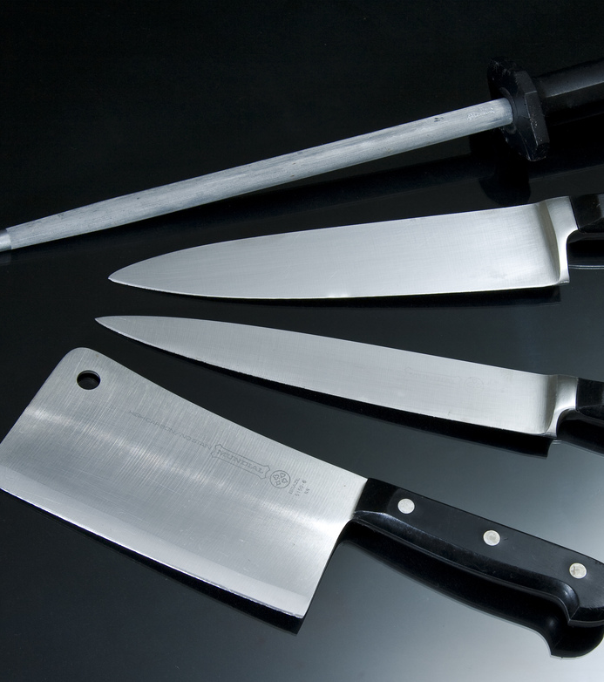
Parte 1: Habilidades con cuchillos
z

Slide 4
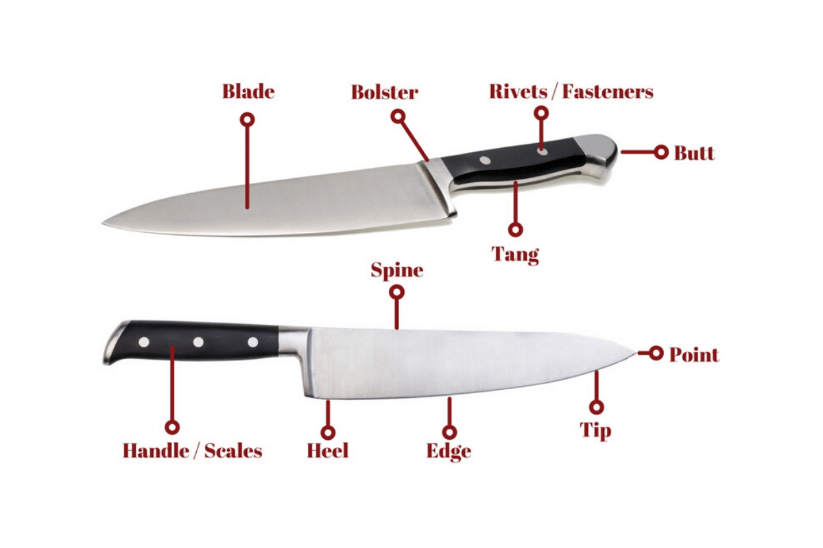
Partes de un cuchillo

Slide 5
Diferentes técnicas de afilado de cuchillos

Slide 6
Habilidades básicas de cuchillo

Slide 7
Parte 2: Termómetros y temperatura de cocción de alimentos
z

Slide 9
Cómo calibrar un termómetro usando el método de agua helada

Slide 10
Cómo calibrar un termómetro usando el método de agua hirviendo

Slide 11
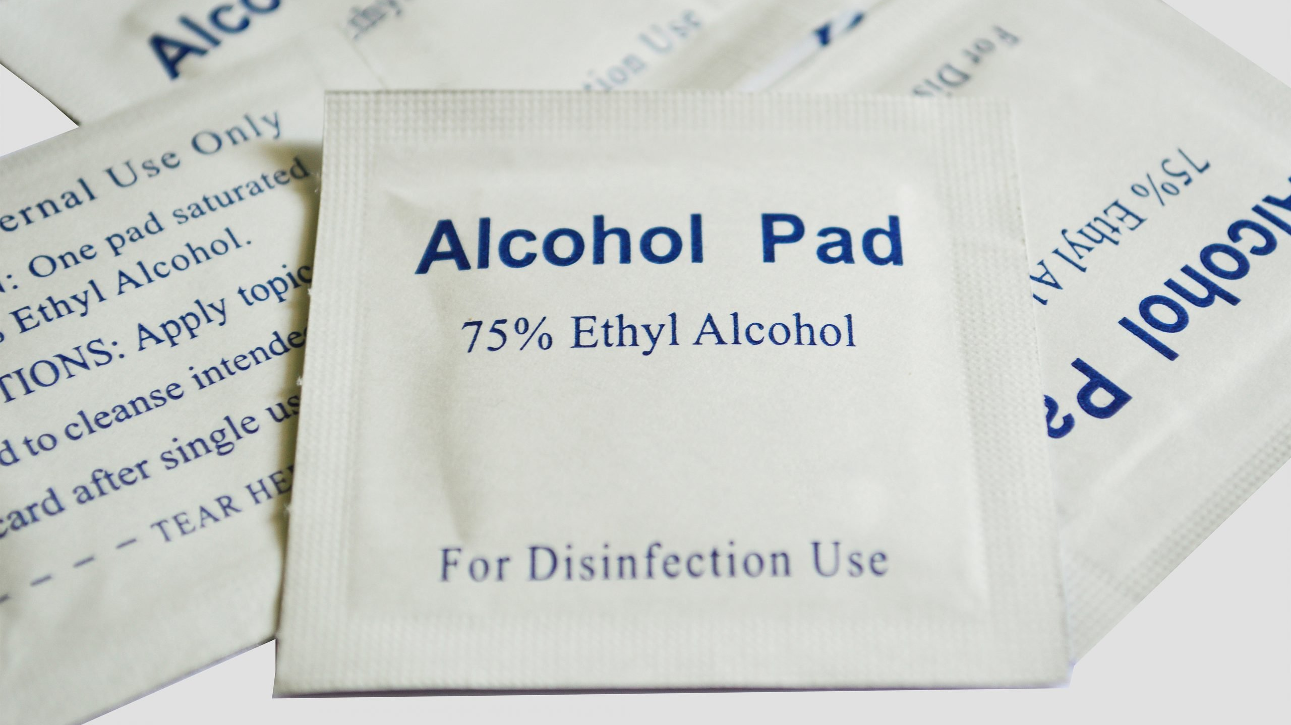
Cuando se utilizan termómetros:
z
Lave, enjuague, desinfecte y seque al aire
Lave, enjuague, desinfecte y seque los termómetros al aire antes y después de usarlos
Calibrar
Cajúntelos antes de cada turno para garantizar la precisión
Asegúrese de que los termómetros utilizados para medir la temperatura de los alimentos tengan una precisión de +/- 2 ° F o +/- 1 ° C

Slide 12
¿Por qué tomamos temperaturas?
z

Slide 13
Control de tiempo-temperatura
Las enfermedades transmitidas por los alimentos ocurren porque se ha abusado del control de tiempo para la seguridad (TCS)

Slide 14
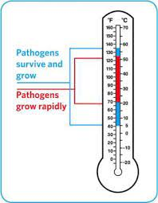
Control de tiempo-temperatura
TCS Food permanece entre 41 ° F y 135 ° F (5 ° C y 57 ° C) Zona de peligro de temperatura Los patógenos crecen en este rango La mayoría de los patógenos crecen mucho más rápido entre 70 ° F y 125 ° F (21 ° C y 52 ° C) Se abusa de la temperatura de los alimentos de las siguientes maneras: Cocido a la temperatura interna incorrecta Se mantiene a la temperatura incorrecta Cocido o recalentado incorrectamente Si la comida se mantiene en este rango durante o más horas, tírela

Slide 15
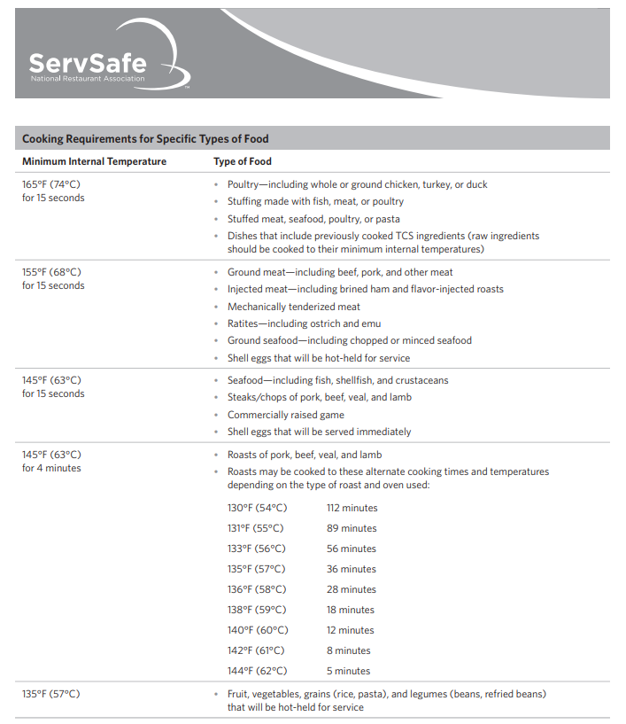

Slide 16
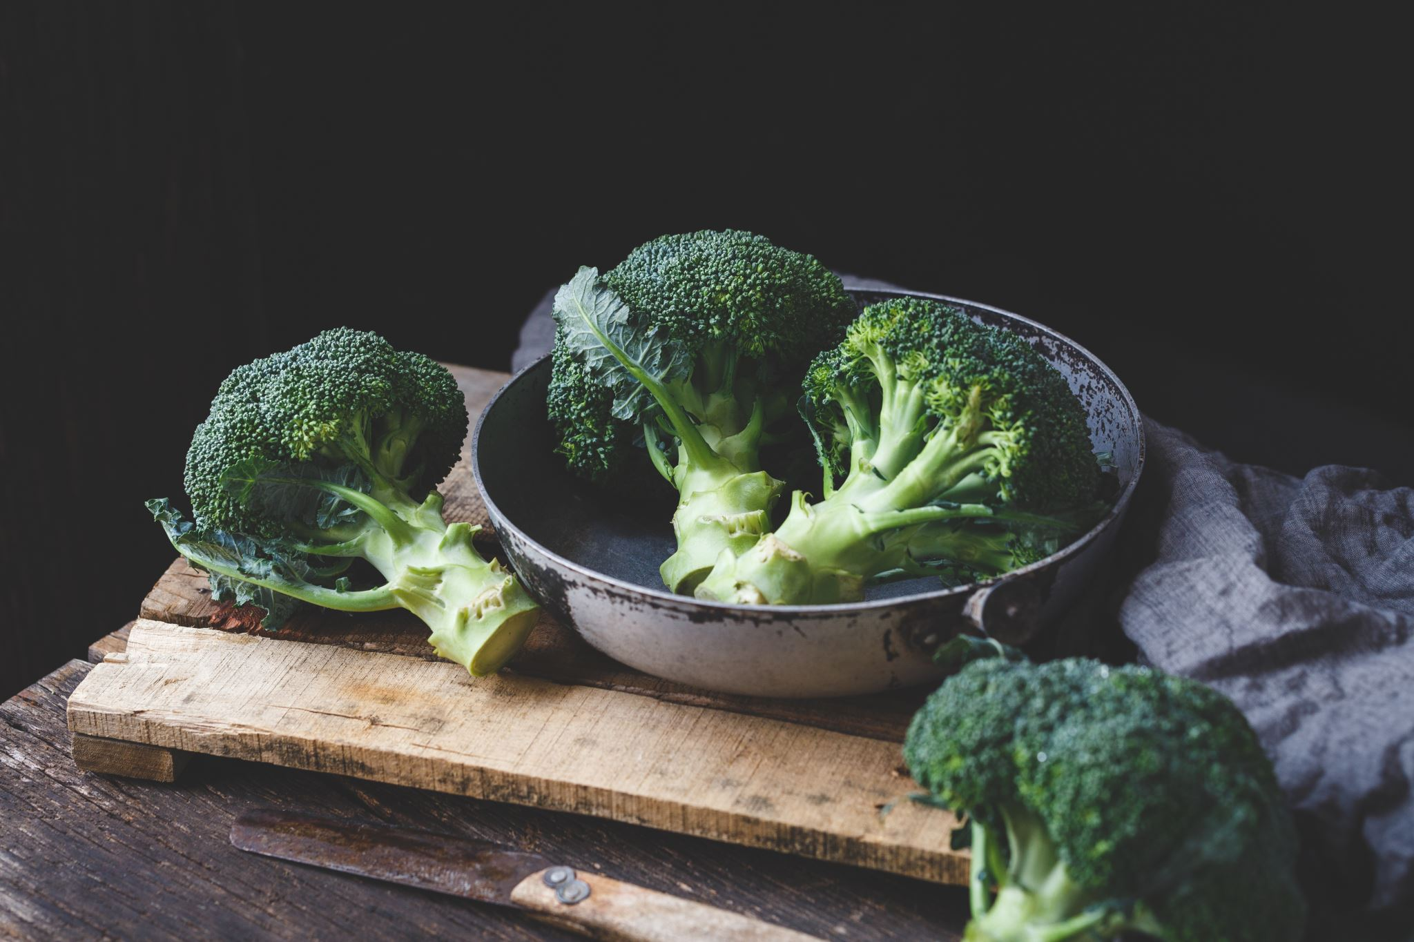
z
¿Cuál es la temperatura interna de cocción requerida para cada alimento?

Slide 17
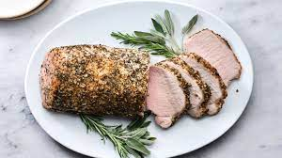
ASADO DE CERDO
a. 135°F
b. 145°F
c. 155°F
d. 165°F

Slide 18
Correct!
Let’s move on!

Slide 19
Oops, that’s wrong…
Try Again

Slide 20
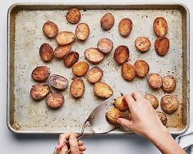
Papas asadas que se mantendrán calientes
a. 135°F
b. 145°F
c. 155 °F
d. 165°F

Slide 21
Correct!
Let’s move on!

Slide 22
Oops, that’s wrong…
Try Again

Slide 23
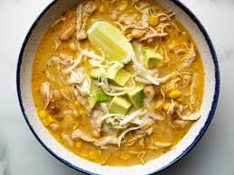
Chili hecho con pollo previamente cocido
a. 135°F
b. 145°F
c. 155°F
d. 165°F

Slide 24
Correct!
Let’s move on!

Slide 25
Oops, that’s wrong…
Try Again

Slide 29
Verdadero o falso ¿La comida se ha enfriado correctamente?
La sopa de cebada de carne se enfrió de 135 ° F a 70 ° F (57 ° C a 21 ° C) en una hora y luego de 70 ° F a 41 ° F (21 ° C a 5 ° C) en cuatro horas.
A. True
B. False

Slide 30
Correct!
Let’s move on!

Slide 31
Oops, that’s wrong…
Try Again

Slide 32
Verdadero o falso ¿Se ha enfriado correctamente la comida??
El puré de papas se enfrió de 135 ° F a 70 ° F (57 ° C a 21 ° C) en tres horas y luego de 70 ° F a 41 ° F (21 ° C a 5 ° C) en dos horas
A. True
B. False

Slide 33
Oops, that’s wrong…
Try Again

Slide 34
Correct!
Let’s move on!

Slide 35
Parte 3: Recibir, almacenar alimentos preparados
z

Slide 36
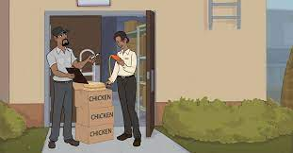
Recibir alimentos
Utilice la aprobación inspeccionada por el proveedor y cumpla con todas las leyes locales, estatales y federales aplicables

Slide 37
Criterios de temperatura para las entregas:
Alimentos TCS fríos: Reciba a 41°F (5°C) o menos, a menos que se especifique lo contrario Mariscos vivos: Reciba ostras, mejillones, almejas y vieiras a una temperatura del aire de 45 ° F (7 ° C) y una temperatura interna no superior a 50 ° F (10 ° C) Una vez recibido, los mariscos deben enfriarse a 41 ° F (5 ° C) o menos en cuatro horas. Mariscos desmenuzados: Recibir a 45°F (7°C) o menos Enfríe los mariscos a 41°F (5°F) o menos en cuatro horas

Slide 38
Recibir
Los operadores deben planificar su entrega para que los productos puedan manipularse de manera rápida y correcta. Los empleados asignados para recibir entregas deben estar capacitados para inspeccionar los alimentos adecuadamente. Ser capaz de distinguir entre los productos que son aceptables y los que no lo son El embalaje debe estar libre de daños, limpio, de uso por fechas actuales y no mostrar signos de mal manejo.

Slide 39
Los productos deben entregarse a las temperaturas adecuadas
Comida TCS fría: 41 ° F o menos Mariscos vivos y huevos con cáscara: 45 ° o menos Alimentos TCS calientes: 135 ° F o más Sólido congelado y congelado, sin manchas de fluido ni grandes cristales de hielo

Slide 40
Criterios de temperatura para las entregas:
Huevos con cáscara: Reciban a una temperatura del aire de 45 ° F (7 ° C) o inferior
Leche: Reciba a 45°F (7°C) o menos Enfríe la leche a 41°F (5°C) o menos en cuatro horas
Comida caliente con TCS: Reciba a 135 ° F (57 ° C) o más Alimentos congelados: Recibir sólidos congelados
RECHAZAR los alimentos congelados por las siguientes razones: Aparecen fluidos o manchas de agua en
RECHAZAR los alimentos congelados por las siguientes razones: Aparecen fluidos o manchas de agua en
RECHAZAR los alimentos congelados por las siguientes razones: Aparecen fluidos o manchas de agua en

Slide 41
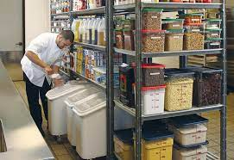
FIFO (PRIMERO EN ENTRAR, PRIMERO EN SALIR)
Se debe seguir la rotación de existencias Algunos artículos con fechas de uso anterior en el frente Úsalos primero

Slide 42
Los artículos deben almacenarse en el embalaje original Si se elimina Envuélvalo en material limpio a prueba de humedad o colóquelo en un recipiente desinfectado magro con tapa ajustada Todos los envases y recipientes deben estar etiquetados con NOMBRE DEL ALIMENTO y FECHA DE CADUCIDAD

Slide 43
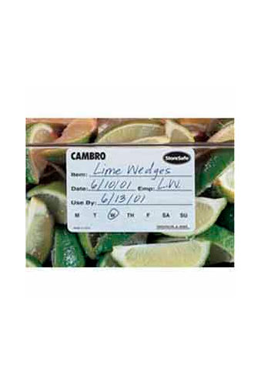
ALIMENTOS TCS PREPARADOS EN EL SITIO
Debe estar etiquetado Nombre del alimento El dátil debe ser vendido, consumido o desechado Se puede almacenar a un máximo de SIETE DÍAS a 41 ° F o menos antes de desecharlo. DESECHE TODOS LOS ALIMENTOS QUE HAYAN PASADO LA FECHA DE VENCIMIENTO DEL FABRICANTE

Slide 44
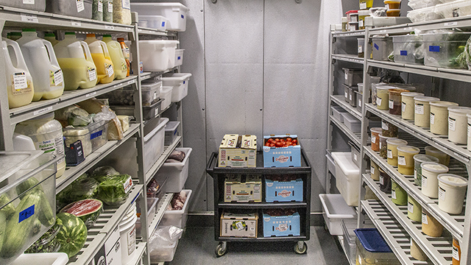
Refrigeradores
Ajuste a 39 ° F o menos Nunca coloque alimentos calientes en refrigeradores, ya que podrían elevar la temperatura en el interior Enfríe los alimentos a 70°F antes de colocarlos en el refrigerador No cubra los estantes del refrigerador, sobrecargue las unidades ni abra las puertas con demasiada frecuencia Se deben mantener los termómetros internos y externos

Slide 45
Almacenamiento en seco
Las áreas deben mantenerse a la temperatura adecuada, entre 50 ° F y 70 ° F con una humedad relativa de 50-60% Debe estar limpio y bien ventilado para mantener la calidad de los alimentos Los alimentos deben estar a 6 pulgadas del piso No almacene productos alimenticios cerca de productos químicos o productos de limpieza, ya que los alimentos pueden contaminarse fácilmente Los alimentos secos abiertos deben etiquetarse y almacenarse en un recipiente sellado.

Slide 46
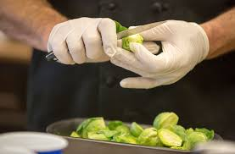
Preparación
DESCONGELAR los alimentos congelados en el refrigerador, con agua corriente fría, en un horno de microondas o como parte del proceso de cocción NUNCA DESCONGELE A TEMPERATURA AMBIENTE Controlar el tiempo y la temperatura Preparar alimentos en lotes pequeños, utensilios y tazones de ingredientes prerefrigerados usados

Slide 47
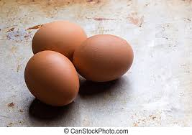
HUEVOS Y MEZCLAS DE HUEVOS
Los huevos agrupados que se abren y se combinan en un recipiente común deben cocinarse rápidamente o almacenarse a 41 ° F. Los establecimientos de alto riesgo solo deben servir huevos pasteurizados

Slide 48
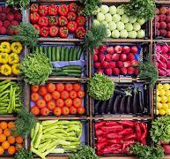
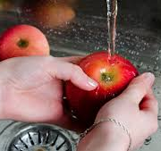
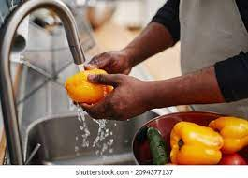
Productos y frutas
Solo debe lavarse antes de cocinar, pero no mezcle diferentes artículos ni haga varios lotes Si abre una nueva caja de productos, debe lavarse antes de servir.

Slide 49
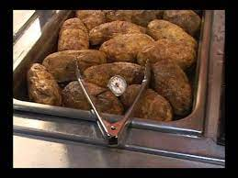
SERVICIO
Sosteniendo alimentos Verifique la temperatura interna de los alimentos que se mantienen en las leas cada 4 horas y deséchelos si no tienen una temperatura adecuada Mantenimiento en caliente: 135° o superior Mantenimiento en frío: 41° o menos

Slide 50
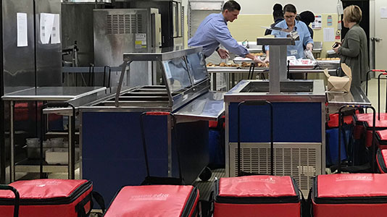
SERVICIO FUERA DEL SITIO
El equipo de entrega debe ser insultado: para mantener los alimentos a 135°F si los alimentos están calientes 41° para alimentos fríos

Slide 51
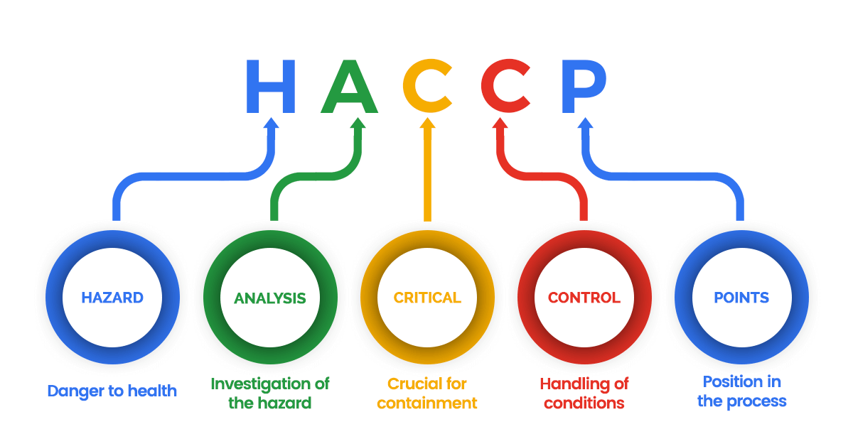
ANÁLISIS DE PELIGROS Y PUNTOS CRÍTICOS DE CONTROL (HACCP)
El sistema HACCP se centra en identificar puntos específicos donde es esencial prevenir, eliminar o reducir los peligros biológicos, químicos o físicos a un nivel seguro.

Slide 52
Pasos HACCP
Realizar un análisis de peligros Determinar los puntos de control de caracal donde los peligros pueden prevenirse, eliminarse o reducirse a niveles seguros Determinar y establecer los límites máximos y mínimos que deben cumplirse para cada Punto Crítico de Control (PCC). Determinar y establecer procedimientos de monitoreo Identificar qué acciones correctivas se tomarán cuando no se hayan cumplido los límites críticos Verifique que su plan esté funcionando Establecer procedimientos para el mantenimiento de registros y documentación

Slide 53
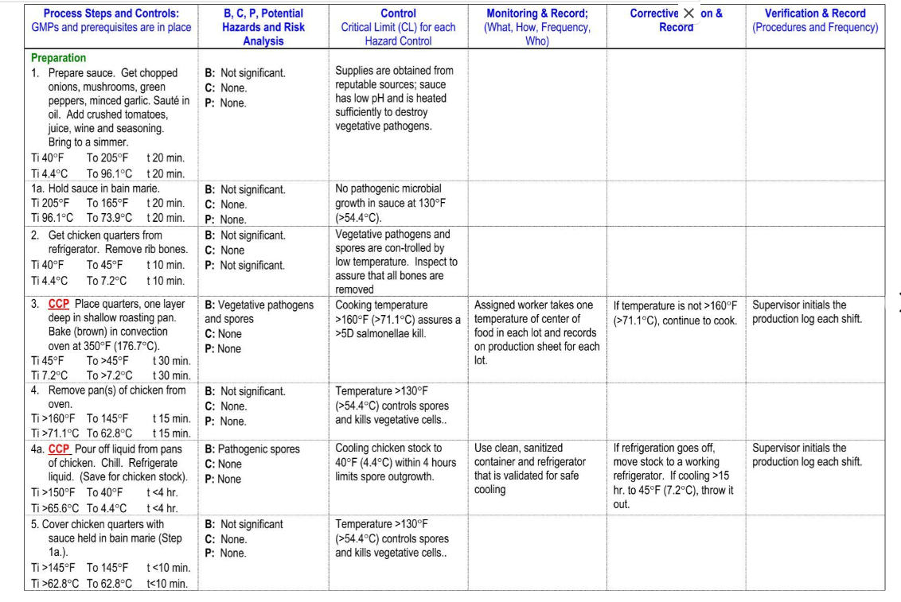

Slide 54
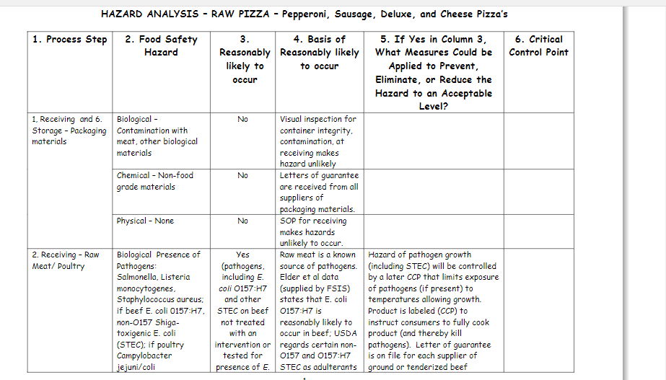

Slide 55
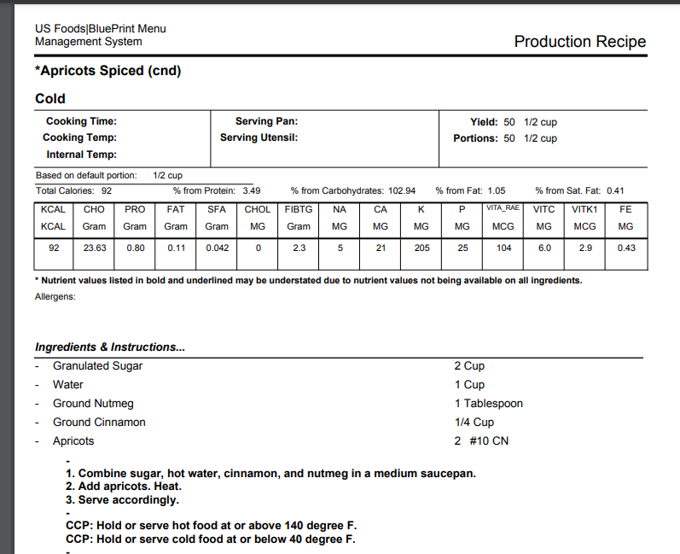

Slide 58
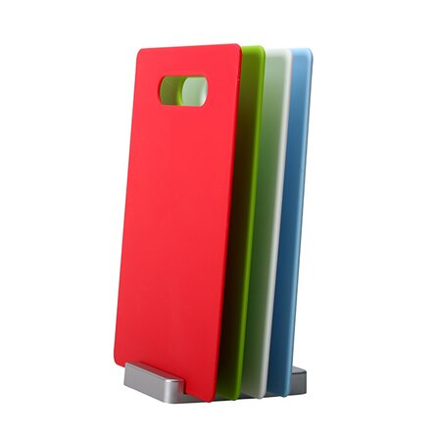
Parte 4: Tablas de cortar

Slide 59
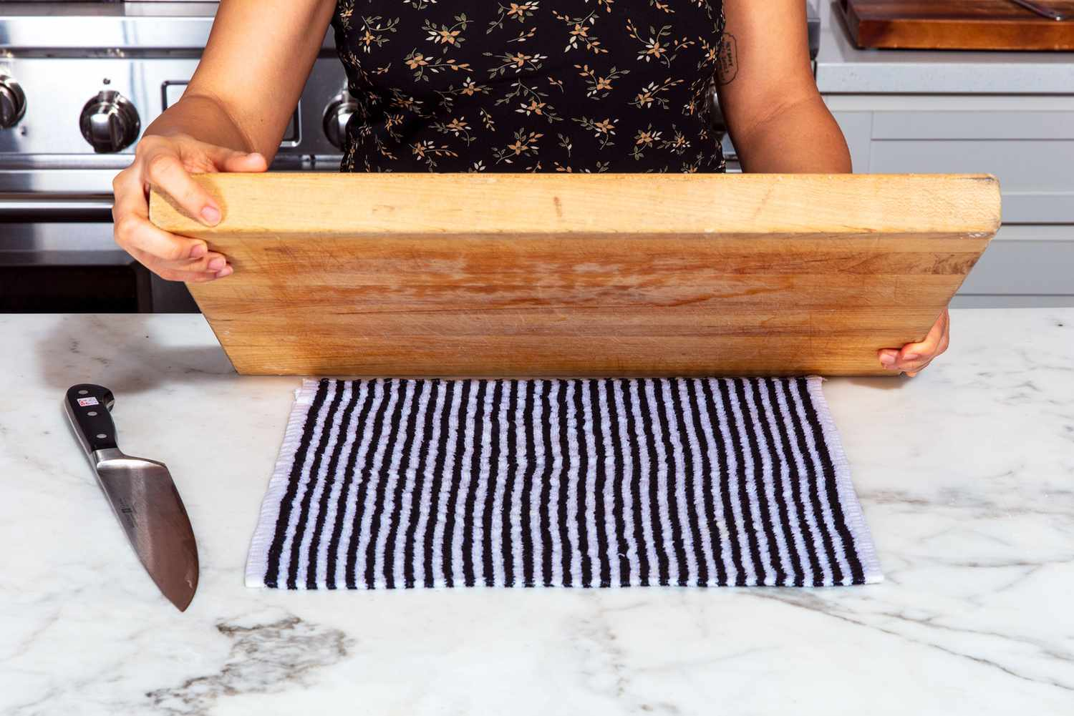
Seguridad de la tabla de cortar
Uno de los artículos más utilizados en una cocina son las tablas de cortar. Cuando se usan tablas de cortar para varios tipos de alimentos,
La consideración más importante es evitar la contaminación cruzada.
La contaminación cruzada ocurre cuando los alimentos listos para comer se colocan en una superficie que contenía carne, aves, mariscos o huevos crudos; Propagación de bacterias causantes de enfermedades a alimentos listos para comer.
La contaminación cruzada ocurre cuando los alimentos listos para comer se colocan en una superficie que contenía carne, aves, mariscos o huevos crudos; Propagación de bacterias causantes de enfermedades a alimentos listos para comer.

Slide 60
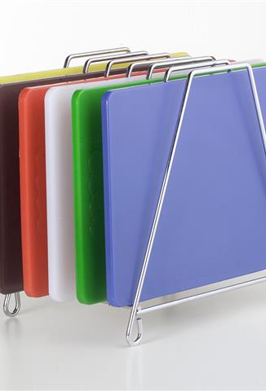
Seguridad de la tabla de cortar
Siempre use una tabla de cortar limpia para la preparación de alimentos.
Después de cada uso y antes de pasar al siguiente paso mientras prepara los alimentos, limpie bien las tablas de cortar con agua caliente y jabón, luego enjuague con agua y seque al aire o seque con toallas de papel limpias.
Notes:
Academy of Nutrition and Dietetics. Cutting board safety. Ellis,E. Available at: https://www.eatright.org/food/home-food-safety/wash-and-separate-foods/cutting-board-safety#:~:text=To%20disinfect%20your%20cutting%20board,cutting%20boards%20eventually%20wear%20out.
Accessed on March13, 2023.

Slide 61
Seguridad de la tabla de cortar
Las tablas de cortar de plástico, vidrio, acrílico no poroso y madera maciza se pueden lavar en un lavavajillas (las tablas laminadas pueden agrietarse y partirse). Después de cortar carne, aves o mariscos crudos en su tabla de cortar, limpie bien con agua caliente y jabón, luego desinfecte con cloro u otra solución desinfectante y enjuague con agua limpia. Para desinfectar su tabla de cortar, use una solución fresca de 1 cucharada de cloro líquido sin perfume por galón de agua. Inunde la superficie con la solución de lejía y déjela reposar durante varios minutos. Enjuague con agua y seque al aire o seque con toallas de papel limpias.
Notes:
Academy of Nutrition and Dietetics. Cutting board safety. Ellis,E. Available at: https://www.eatright.org/food/home-food-safety/wash-and-separate-foods/cutting-board-safety#:~:text=To%20disinfect%20your%20cutting%20board,cutting%20boards%20eventually%20wear%20out.
Accessed on March13, 2023.

Slide 62
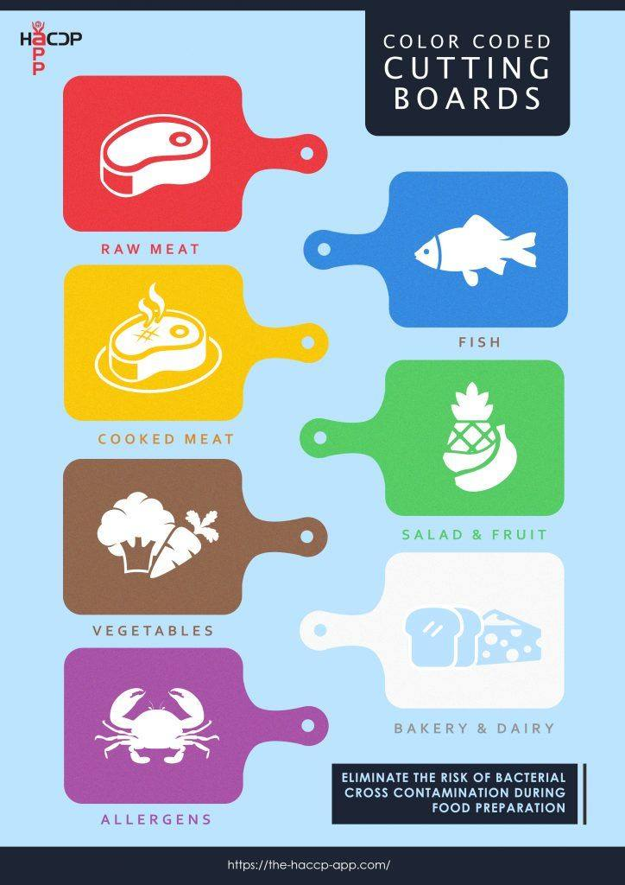
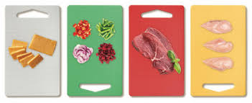
Llave de tabla de cortar de color
z

Slide 63
Reemplace las tablas de cortar desgastadas
Todas las tablas de cortar de plástico y madera se desgastan con el tiempo.
Una vez que las tablas de cortar se desgastan excesivamente o desarrollan ranuras difíciles de limpiar, deben desecharse.
Notes:
Academy of Nutrition and Dietetics. Cutting board safety. Ellis,E. Available at: https://www.eatright.org/food/home-food-safety/wash-and-separate-foods/cutting-board-safety#:~:text=To%20disinfect%20your%20cutting%20board,cutting%20boards%20eventually%20wear%20out.
Accessed on March13, 2023.

Slide 64
Parte 5: Etiquetado y datación

Slide 65
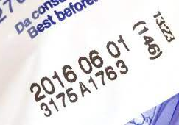
¿Qué tipos de alimentos están fechados?
Las citas abiertas se encuentran en la mayoría de los alimentos, incluyendo carne, aves, huevos y productos lácteos. Las "fechas cerradas o codificadas" son una serie de letras y / o números y generalmente aparecen en productos estables, como latas y cajas de alimentos..
Notes:
USDA. Food Product Dating. Available at: https://www.fsis.usda.gov/food-safety/safe-food-handling-and-preparation/food-safety-basics/food-product-dating.
Access on March 13,2023.

Slide 66
¿Qué frases de etiquetado de fecha se utilizan?
No hay descripciones uniformes o universalmente aceptadas utilizadas en las etiquetas de los alimentos para las citas abiertas en los Estados Unidos. Como resultado, hay una amplia variedad de frases utilizadas en las etiquetas para describir las fechas de calidad. Ejemplos de frases de uso común: Una fecha de "Mejor si se usa antes de/antes" indica cuándo un producto tendrá el mejor sabor o calidad. No es una fecha de compra o seguridad. Una fecha de "venta antes de" le indica a la tienda cuánto tiempo debe mostrar el producto para la venta para la gestión de inventario. No es una fecha de seguridad. Una fecha de caducidad es la última fecha recomendada para el uso del producto mientras se encuentra en la calidad máxima. No es una fecha de seguridad, excepto cuando se usa en fórmula infantil como se describe a continuación. Una fecha de "congelación" indica cuándo se debe congelar un producto para mantener la máxima calidad. No es una fecha de compra o seguridad.
Notes:
USDA. Food product dating. Available at: https://www.fsis.usda.gov/food-safety/safe-food-handling-and-preparation/food-safety-basics/food-product-dating.
Last updated October 2,2019. Accessed on March 13,2023.

Slide 67
Etiquetado y datación de alimentos

Slide 69
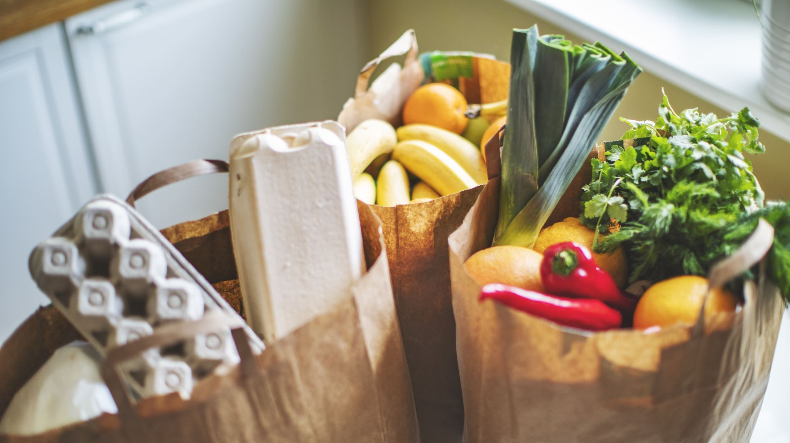
Parte 6: Cómo leer una etiqueta de información nutricional
z

Slide 70
¿Cuándo y por qué cambió la etiqueta nutricional?
La etiqueta de los alimentos envasados se actualizó en 2016
Para reflejar la información científica más actualizada
Sobre el vínculo entre la dieta y las enfermedades crónicas, como la obesidad y las enfermedades cardíacas
La etiqueta actualizada hace que sea más fácil para los consumidores tomar decisiones alimentarias mejor informadas.

Slide 71
When and Why did the nutrition label change? Con’t
Fabricantes $ 10 millones o más en ventas anuales: 1 de enero de 2020;
Los fabricantes < $ 10 millones en ventas anuales de alimentos, 1 de enero de 2021.
Los fabricantes de la mayoría de los azúcares de un solo ingrediente, como la miel y el jarabe de arce, y ciertos productos de arándano tienen hasta el 1 de julio de 2021 para realizar los cambios.

Slide 72
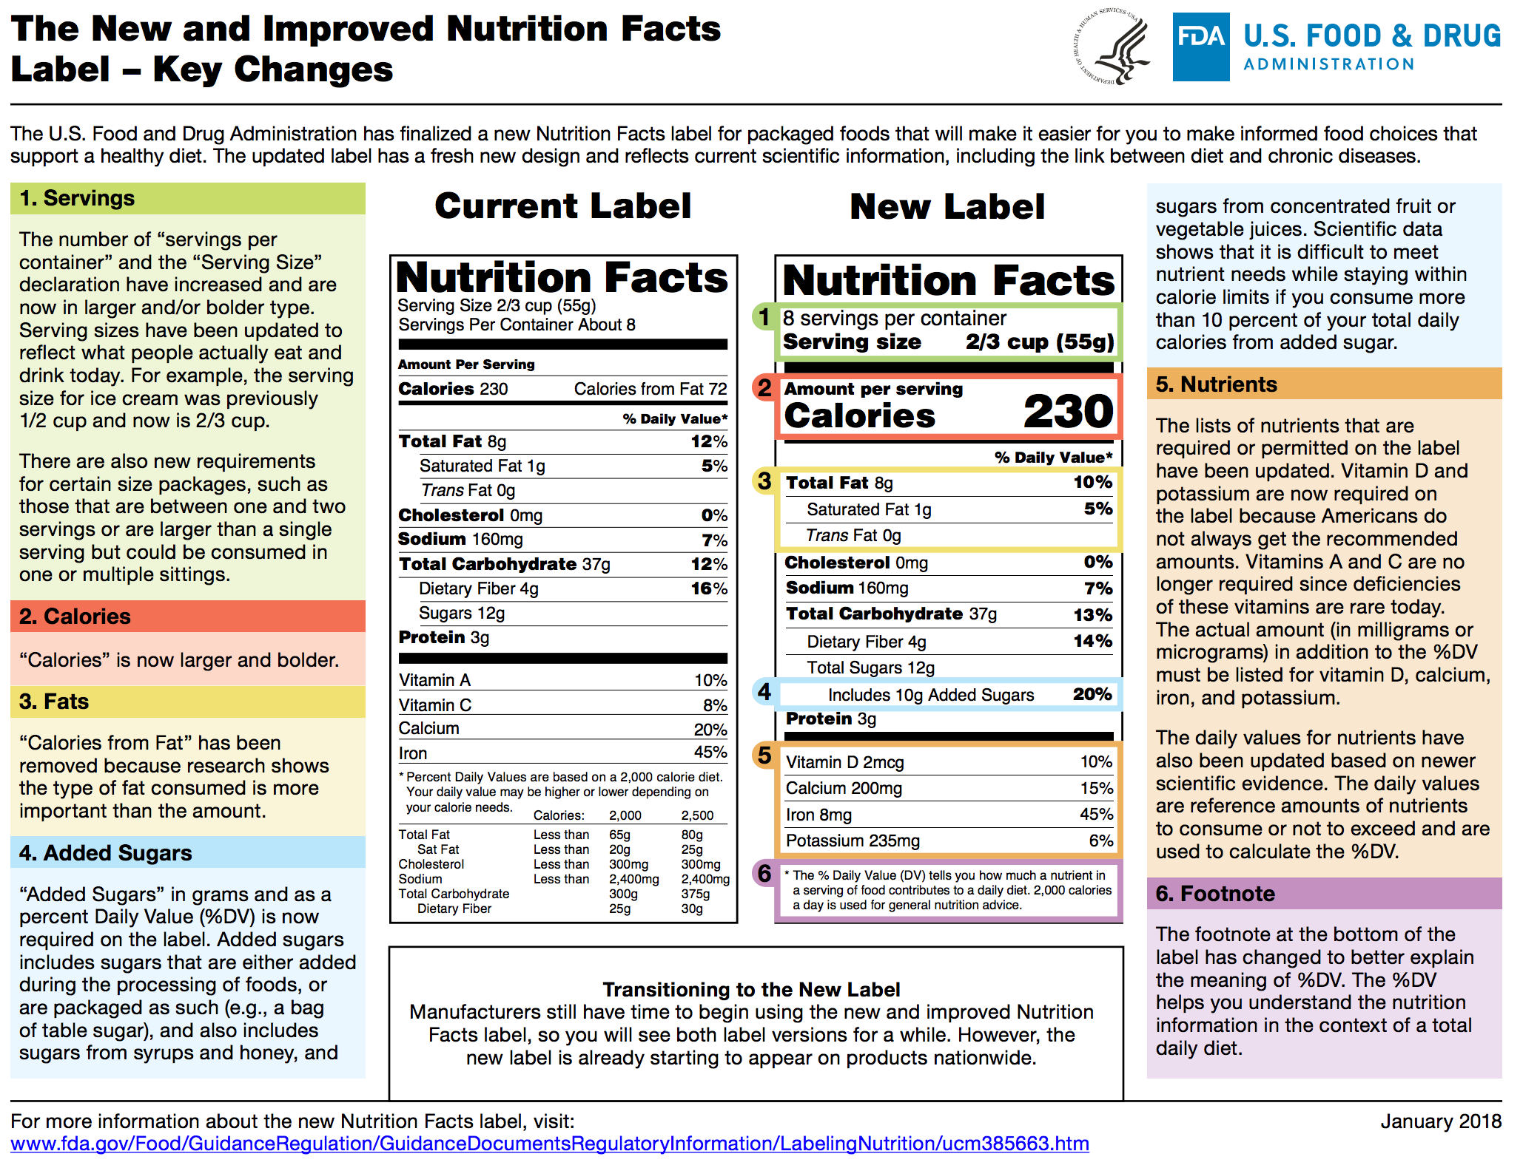

Slide 73
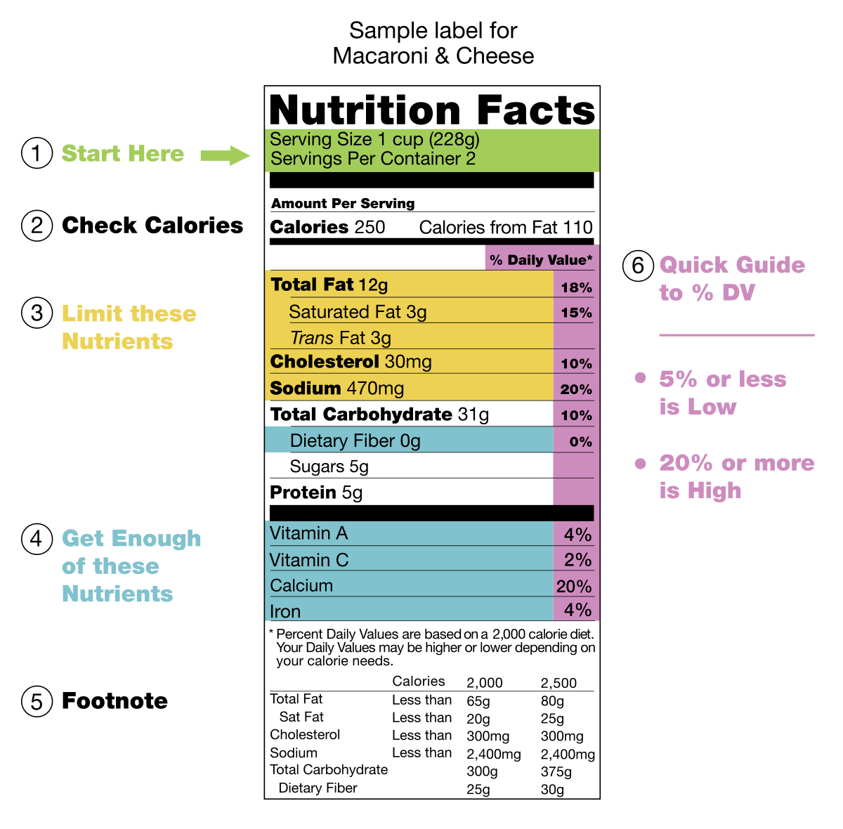

Slide 75
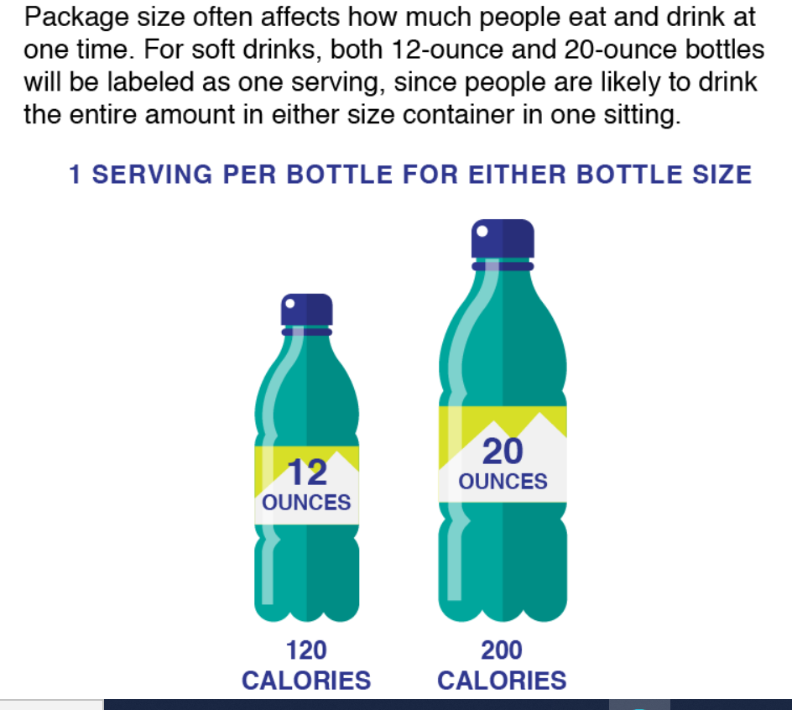

Slide 76
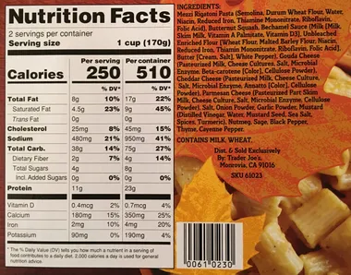
What you will see on a Nutrition label

Slide 77
